Slide 1
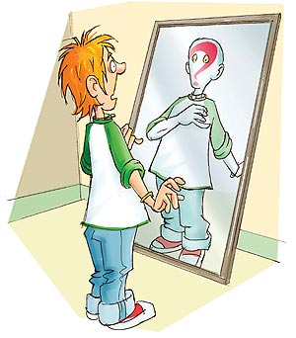
La identidad personal
“Para valorarme deBO conocerme”
Elaborado por Martha Stella Castro, 2013

Slide 2
Tareas en la vida y de la vida
el bebé …..
Los niños ……
Los adolescentes y preadolescentes ……
La tarea central es la búsqueda de la identidad. Ella se relaciona con el sentirse a sí mismo cómodo y estable a lo largo del tiempo; y nos permite diferenciarnos de otros y asociarnos con otros similares a nosotros o a nuestra identidad personal.
si están se hacen bien tendrán felicidad y éxito en tareas posteriores,
pero si hay fracaso habrá mucha infelicidad y desajuste lo que lo llevará obviamente tendrá mayores dificultades en el logro de metas posteriores.

Slide 3
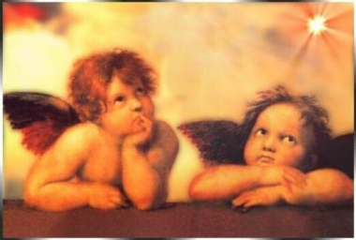
¿quién soy yo?
Para saberlo tengo que reflexionar sobre mí mismo y observarme a mí mismo.
Así me reconoceréy valoraré como ser individual, y mi autoestima será fuerte.
La identidad ayuda a lograr un nivel de autonomía personal y de independencia psicológica, porque esa persona ES ELLA MISMA, no lo que los demás quieren que sea.

Slide 4
DESCRIPCIÓN DE SI MISMO
Físicamente: 10 elementos (altura, talla, color de piel, de ojos, cabello, etc); cómo es su salud, sus hábitos de aseo, deporte, horas de sueño, recreación, ocio,
Expresiones de afecto: cariñoso, callado, reservado, distante,
Socialmente: describir relación con adultos con quienes viva, describir relación con niños menores de Usted con quienes viva, o que vivan en su cuadra o barrio, describir relación de adolescentes con quienes viva o que vivan en su cuadra o barrio.
Espiritual: escriba el nombre de la religión que profesa, y cuáles son las cosas que más le interesan o gustan de su religión (por lo menos 5); cuáles son tus valores por los que riges tus actos (por lo menos 7); cómo expresas el amor que te tienes a ti mismo, cómo expresas el respeto a tus mayores,

Slide 5
Quién has sido?
Quién quieres ser?
Qué te hace distinto de los demás?

